Slide 1
МИРОВАЯ ЭКОНОМИКА

Slide 2


ПЛАН:
Что такое мировая экономика?
Международная торговля.
Государственная политика в области международной торговли.
Глобальные проблемы экономики.

Slide 3
Что такое мировая экономика?
это совокупность экономик отдельных стран, связанных между собой систе-мой международных экономических отношений.
  Это международное разделение труда;
  международное движение рабочей силы и капитала;
  валютные отношения;
  международная интеграция.

Slide 4
Международное разделение труда (МРТ)
1-я предпосылка
Природные условия страны
Например, продажа нефти в те страны, где её нет.
2-я предпосылка
Уровень экономического и научно-технического развития
Экономически развитые страны специализируются на производстве готовых изделий, а развивающие – на добыче сырья.
3-я предпосылка
Сложившиеся традиции
Например, Франция славится своей косметикой, Япония сложной компьютерной техникой, Бразилия производством кофе.
МРТ – это специализация стран на производстве той или иной продукции.

Slide 5
Международная торговля
основные категории международной торговли: экспорт, импорт, сальдо торго-вого баланса.
  ЭКСПОРТ – вывоз товаров и услуг за границу с целью продажи на мировом рынке.
  ИМПОРТ – ввоз товаров и услуг в страну с целью их продажи на внутреннем рынке.
  САЛЬДО ТОРГОВОГО БАЛАНСА – разность между стоимостью экспорта и импорта за опре-делённый период.

Slide 6
Сальдо торгового баланса
США
импорт
Отрицательное сальдо
экспорт

Slide 7
Сальдо торгового баланса
Россия
экспорт
Положительное сальдо
импорт

Slide 8
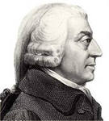
Международная торговля
Теория абсолютного преимущества во внешней торговле (Адам Смит)
  Суть состоит в том, что одни страны могут производить товары более эффективно, чем другие, и поэтому имеют абсолютные преимущества в свободной торговле с другими странами.
      Например, Россия имеет абсолютное преиму-щество в производстве газа в Европе. Мы его поставляем в обмен на оборудование, производ-ство которого у нас менее эффективно.

Slide 9
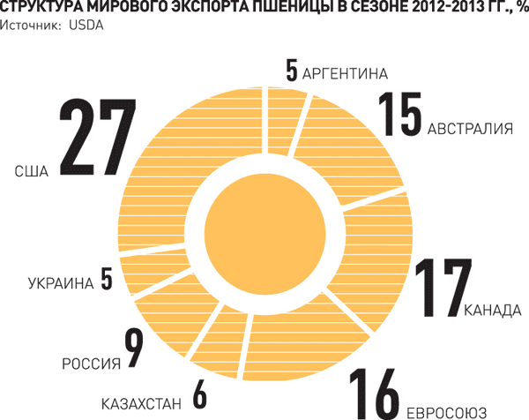
Структура мирового экспорта

Slide 12


Государственная политика в области международной торговли
Защита интересов внутреннего рынка
Свободное развитие международной торговли
2-е экономические политики
Появился в XVII – XVIII вв
С сер. XIX века
ПРОТЕКЦИО-НИЗМ
ФРИТРЕДЁР-СТВО
Положительно: насыщение рынка дешёвыми товарами, появление новых рабочих мест.
Отрицательные: сокращение рынка отечественных товаров-закрытие предприятий-безработица-уменьшение налогов.
Главное средство – таможенные пошлины и тарифы

Slide 13
Тарифные методы регулирования
Таможенные тарифы на импорт
Это пошлины на импортные товары, взимаемые таможенными ведомствами при пересечении границы.
Тариф на товары отечественных производи-телей с целью ограничить экспорт для поддер-жания предложения на внутреннем рынке
Экспортный тариф
Таможенные союзы
Это объединения стран, ликвидирующие между собой таможенные барьеры, устанавливая их для третьих стран.

Slide 14
Нетарифные методы регулирования
Это количественные ограничения ввоза или вывоза определённого товара.
Устанавливаются путём лицензирования (проводит государство).
Установление квот
Экономические санкции, устанавливающие полный запрет торговли с какой-либо страной.
Применяется в основном с целью давления на эту страну.
Эмбарго
Экспортные кредиты
Предоставляется сторонами по внешнеторговой сделке в процессе экспорта.
Бывает в виде отсрочки платежа или предоплаты товара.
Продажа товаров по искусственно заниженным ценам.
Проводится с различными целями: проникновение или укрепление на новом рынке, вытеснение конкурентов и проч.
Демпинг

Slide 15

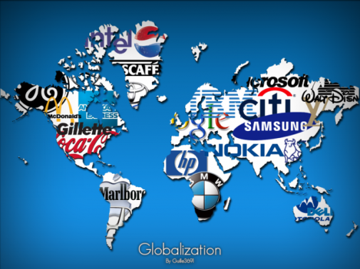
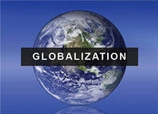
Глобальные проблемы экономики
процесс глобализации порождён разными факторами:
  Интернационализация производства;
  Углубление международного разделения труда (МРТ);
  Электронная и информационная революция.

Slide 16
Глобализация мировой экономики
положительно
отрицательно
глобализация кризисов
облегчает взаимодействие
Сбой в одном месте сразу передаётся всему миру.
ведёт к ускорению эконо-
мического роста
глобальная криминализация
увеличивает обмен новей-
шими достижениями
противоречие между Центром и Перифе-рией
Речь идёт о «новой эконо-мике», основанной на зна-ниях, дающих доступ к пе-редовым технологиям.
Развитые страны и быстро развивающиеся либо отста-лые.
Notes:
Content Layouts

Slide 17
Домашнее задание
§10

